Slide 1
Infecții digestive - 2
Șef lucrări dr. Livia Dragonu

Slide 2
Infecții cu Salmonella
Gastroenterocolita acută
Contact bolnav, purtător, alimente
Incubație 2-3 zile
Febră, dureri abdominale, diaree cu aspect verzui, miros de “ouă clocite”, vărsături
Antibiotic – varste extreme (sugari), imunodeprimați, sepsis. Frecvent autolimitate.

Slide 3
Recomandari coprocultura
Sindrom dizenteriform
Diaree febrila care depaseste 3 zile
In contextul unor focare epidemice
Bolnavi recent intorsi din strainatate
Diaree la pacienti aflati in/dupa tratament cu antibiotice
Bolnavi cu aparare deficitara

Slide 4
Supraveghere medicala specializata
Copii < 3 ani,
adulti >60 ani, patologie subiacenta
Gravide
Hematochezie, tenesme, febra
Deshidratare >5%
Diaree cu durata peste 48 ore

Slide 5
Tratament empiric antibiotic
Boli severe cu suspiciune de etiologie bacteriana – febra inalta, scaune cu puroi si sange
Risc de translocare intestinala – sugari <3 luni, gazde cu aparare deficitara
In formele comune nu depaseste 5 zile
Febra tifoida, dizenterie, holera, Yersinia, Campylobacter, Clostridium difficile

Slide 6
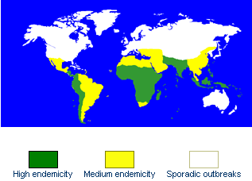
Caz clinic - Febra tifoidă
Bărbat de 29 de ani (din Mexic) se internează pentru febră apărută de 14 zile, scaune diareice verzui, fatigabilitate, anorexie, cefalee , stare generală de rău şi dificultăţi de concentrare.
La examinarea fizică bolnavul apare obosit şi slăbit; temperatura de 40 gr. C, AV=60b/min, marginea inferioară a ficatului la 3 cm sub rebordul costal ; splenomegalie gr. 1, la nivelul trunchiului se observă rozeole tifice.
Explorări de laborator: L=4600/mm3,GPT=290 u/l. Un examen CT al abdomenului relevă îngroşarea peretelui ileonului terminal şi ganglioni mezenterici hipertrofiaţi.

Slide 7
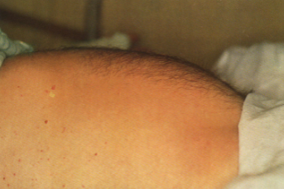
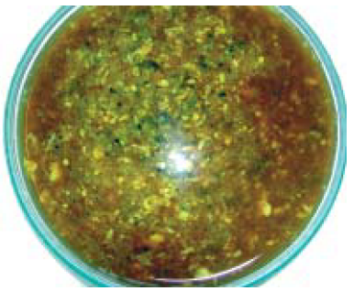
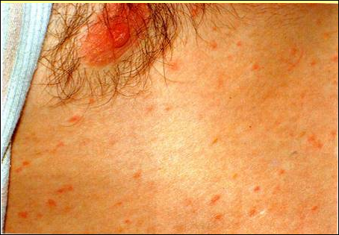

Slide 8
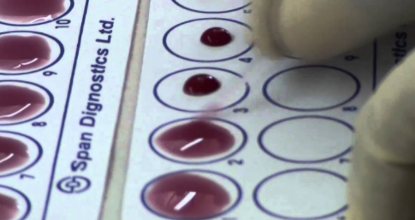
continuare
Hemocultura pozitivă, coprocultura a fost pozitivă; de asemenea Salmonella typhi a fost izolată de la nivelul rozeolelor.
Reacții serologice?
Din punct de vedere epidemiologic soţia a fost testată şi a fost depistată pozitiv (purtătoare asimptomatică), tiparea moleculară demonstrând omologie cu tulpina bolnavului.
Pacientul a fost tratat etiologic cu fluororchinolone (în conformitate cu antibiograma), cu evoluţie bună ulterior.
R. Aglutinare Widal

Slide 9
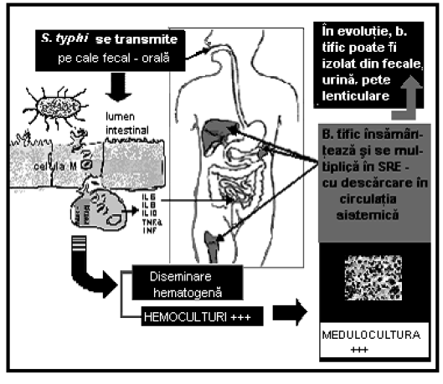
Febra tifoidă – mecanism penetrant sistemic

Slide 10
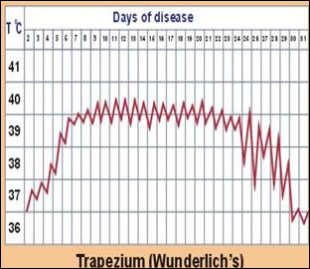
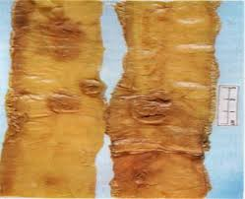
Mucoasa colonului în febra tifoidă (S. typhi) – invaziv sistemic
Sindrom febril prelungit
Stare tifică (obnubilare, carfologie)
Sindrom digestiv N/C/D
Sindrom cardiovascular (puls discordant cu febra!)
Sindrom cutanat (pete lenticulare)
Spleno-hepatomegalie
Hematologic: leucopenie cu limfocitoză, fără eozinofile, anemie, VSE în limite normale

Slide 11
De reținut
Tratament etiologic: Ceftriaxonă, fluorochinolone – 2-4 saptamani (pe baza antibiogramei sau a datelor statistice referitoare la o anumită zonă geografică).
Externare după 21 zile afebrilitate şi 3 coproculturi negative. Supraveghere 3 luni.
Prevenţia specifică: vaccin cu administrare orală pentru călătorii în zonele endemice. Boală de grup A cu internare / raportare / izolare obligatorii.
Contacții se supraveghează clinic și bacteriologic timp de 3 săptămâni.
Purtătorii se iau în evidență și nu vor fi niciodată angajați în sectoare de risc

Slide 12
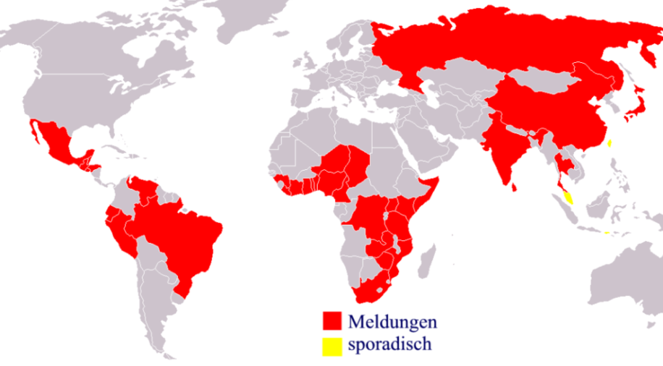
Holera – mecanism toxinic
Pacient , 35 ani, la o zi după revenirea din călătorie în India, prezintă vărsături, dureri abdominale, scaune diareice apoase numeroase (20-30/24h), cu aspect de “zeamă de orez”, urmate de crampe musculare, oligurie, hipotensiune arterială. Colegul de călătorie este asimptomatic.
Obiectiv – afebril, TA=70/40 mm Hg, AV=130 b/min, aritmic, abdomen suplu, buze uscate, apatic, încercanat.
Cum credeți ca s-a transmis boala?

Slide 13
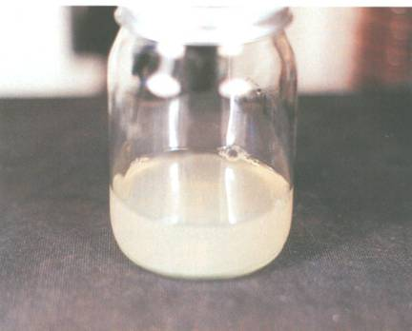
Scaun cu aspect de “fiertură de orez"
Mecanism?
Examen coprocitologic?
Mediul alcalin din ileon, toxina crește AMPc, secreție crescută – 1l/h

Slide 14
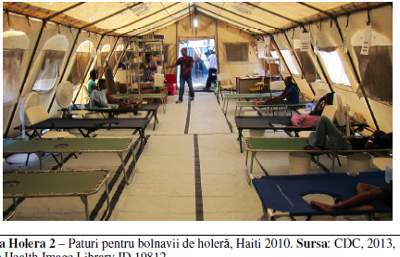
Bolnavii nu au senzaţia de defecaţie, pierderile lichidiene pe cale rectală sunt cvasicontinue
Epidemii Balcani – razboi 1913
Epidemii hidrice

Slide 15
De reținut
Etiologie: Vibrio cholerae
Complicaţii: deshidratare, insuficienţă renală acută, dezechilibre electrolitice, aritmii.
Diagnostic microbiologic: coprocultură (pe medii speciale, ex. apă peptonată, TCSB), evidențierea toxinei holerice, PCR poate determina serotipul şi biotipul tulpinii.
Tratament: rehidratare (cea mai importantă măsură), Doxiciclină 300 mg doza unică, Ciprofloxacină -3 zile, Azitromicină.
Este o boală de grup A (declarare obligatorie – inclusiv la OMS!, izolare).
Chimioprofilaxie cu tetraciclina -3 zile, la contacții din familie . Vaccinarea rezultate slabe

Slide 16
Rehidratare
Per os – recuperare pierderi primele 4 h (2-3 l adult), apoi functie de excretii
Deshidratare usoara – sub 1 an suplimentar 50-100 ml dupa fiecare scaun, 1-9 ani – 100 – 200 ml, >10 ani ad libitum
Deshidratare severa : Parenteral 100 ml/kgc administrate in 6h (sugar) si 4h adult
Exemplu 30 ml/kgc primele 30 min + 70 ml/kgc următoarele ore. Ringer lactat, soluții electrolitice
Ulterior completare pierderi + necesar

Slide 17
Descrierea cazului
Pacient în vârstă de 65 de ani se internează în luna iunie 2019 pentru febră , dureri abdominale colicative şi emisia de 12 – 15 scaune diareice apoase, fetide. În urmă cu o săptămână pacientul a fost internat în Clinica de Urologie pentru montarea unui stent ureteral şi a primit tratament antibiotic cu Levofloxacin 500 mg/zi, 5 zile.
APP: obezitate gr II; HTA primară gr. II ; dislipidemie ; adenom de prostată; litiază renală dreaptă.
Tratamente personale : antihipertensive.
Obiectiv la internare: febril (38,2 °C), stare generală influenţată,abdomen difuz sensibil la palpare (fără apărare musculară), tahicardic 104/min, TA 108/86 mmHg, SaO2 97%, emite multiple scaune diareice cu pseudomembrane (aproape din două în două ore) fetide ; discrete edeme gambiere.

Slide 18
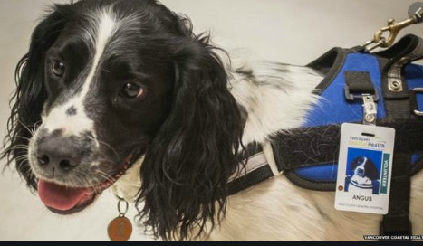

Slide 19
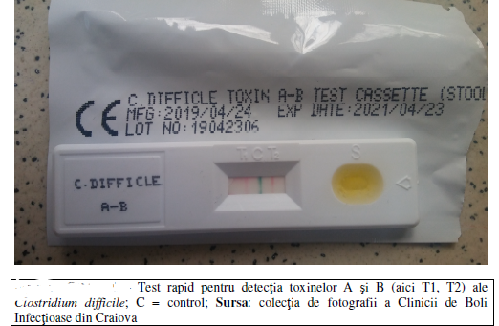
Paraclinic
L=21000/mm3, neutrofilie 89%,
proteine totale 4,1 g%,
uree 80 mg%, creatinină 1,6 mg%,
Ionograma serica - K+ 3,1 mEg/l, Na+ 131 mEq/l,
coprocitogramă cu numeroase leucocite prezente în scaun şi câteva hematii.
test pozitiv pentru detecţia toxinelor A şi B ale Clostridioides difficile, coprocultură negativă (pentru Shigella, Salmonella),

Slide 20
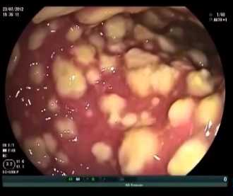

Slide 21
Tratament
Metronidazol 2 cp la 8h – 10 zile
Vancomicină 500 mg/zi dizolvat în 10 ml ser fiziologic, câte 2,5 ml (=125 mg) la 6 ore p.o. timp de 10 zile,
rehidratare hidroelectrolitică
Enterol 1 cp/zi (Sachromyces boulardii liofilizat)

Slide 22
De reţinut
Epidemiologic : diaree postantibiotice ; după 2000 se constată reemergenţa acestei infecţii la nivel mondial (în România aproximativ după 2010-2011) ; în prezent este cea mai importantă diaree cu germen identificabil a adultului vârstnic ; factori de risc : tratamentele cu antibiotice (frecvent cefalosporine, fluorochinolone, clindamicina), intervenţiile chirurgicale pe tractul digestiv, consumul de inhibitori de pompă de protoni, chimioterapia antineoplazică, stările de imunodepresie.
Complicaţii importante: hipoproteinemie (cu edeme şi chiar ascită),dezechilibre hidroelectrolitice, insuficienţa renală acută, megacolon toxic
Tratament: Vancomicina p.o. Izolare şi declarare la DSP.

Slide 23
Scor ATLAS age, T, leucocite, albumina, sistemic AB
https://www.mdcalc.com/atlas-score-clostridium-difficile-infection

